Slide 1




Lenguaje y comunicación
2° Básico.
Estudiantes Universidad San Sebastián:
Yessenia Rivas Y Ninoska Malvoa

Slide 2

Objetivo de la clase:
Escribir de manera creativa un cuento o un relato de hechos que contenga un inicio, desarrollo y desenlace.

Slide 3

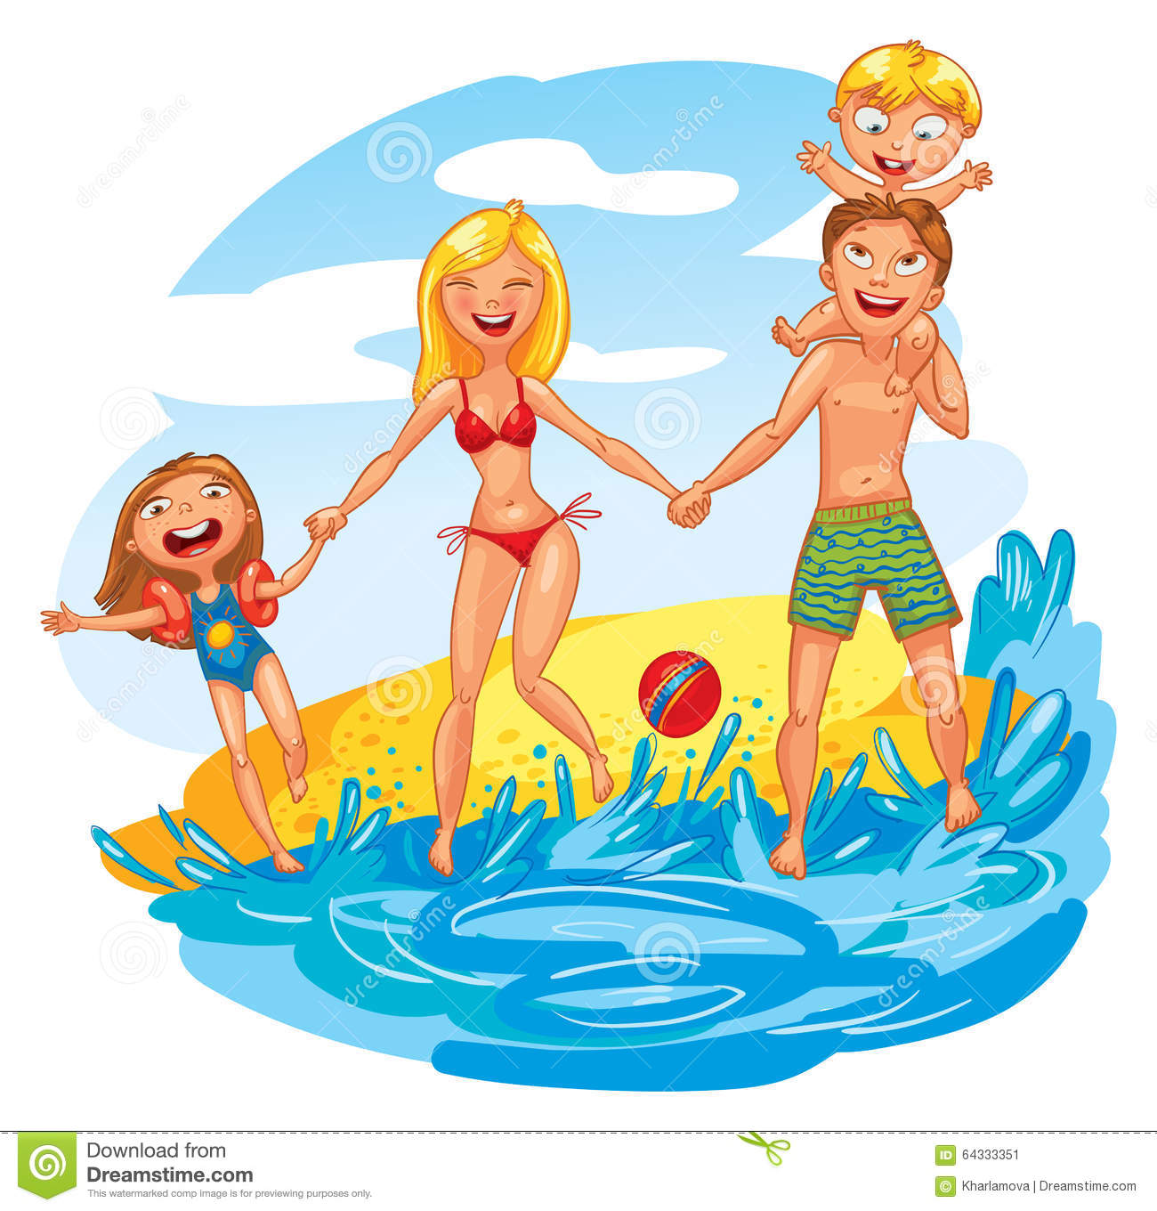



Cuento
Relato de un hecho
Es una narración breve, la cual esta narrada oralmente o escrita, generalmente se utilizan elementos ficticios, un lugar donde se desarrolla y un número ilimitado de personajes.
Narración breve en la que se relata una acción o un suceso.

Slide 4
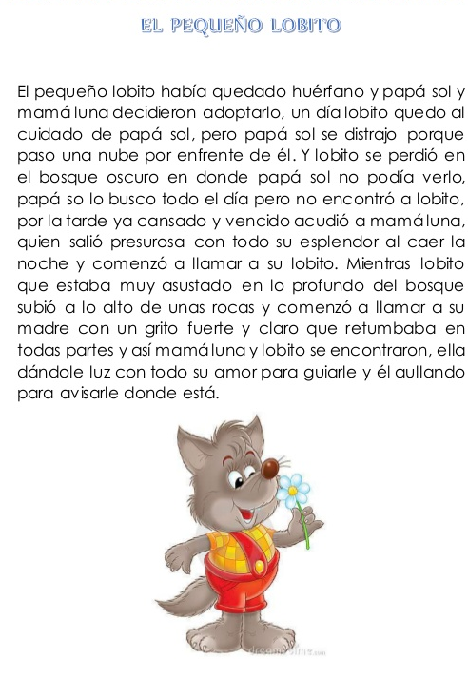

Ejemplo: cuento
Haz click en el audio y sigue la lectura del cuento

Slide 5

Ejemplo de un relato de hecho.
Un día fui a la playa junto a mis padres y mi hermana pequeña, era la primera vez que ella conocería el mar, ella es muy pequeña tiene 2 años, nunca había ido a la playa.
cuando llegamos a la playa mi madre nos puso bloqueador solar para no quemarnos y así poderme ir a bañar junto a mi hermanita, estaba tan feliz, ella saltaba cada vez que venia una ola, ¡nos bañamos toda la tarde!.
Pudimos ver el atardecer en la playa, fue tan lindo, finalmente llego el momento de irnos a casa, lo pase increíble, junto a mi familia.

Slide 6
Actividad

Slide 7


Lo puedes escribir en tu cuaderno o en una hoja en blanco.
“Debes escribir un cuento o un relato de hechos que tenga inicio, desarrollo y desenlace”

Slide 8
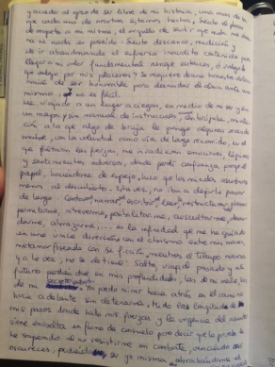
Recuerda
Cuando termines tu actividad, sacarle fotos y enviárselas a tu profesor (a).

Slide 9



felicidades
¡Buen trabajo!

